Slide 1
Стихотворная и прозаическая речь. Ритм, рифма, строфа.
В поэтической мастерской

Slide 2
Сравните предложения:
1) Белый , пушистый снег кружится в воздухе и тихо падает на землю.
2) Белый снег, пушистый В воздухе кружится И на землю тихо Падает, ложится.

Slide 3
Ритм – это повторение каких-либо однозначных явлений через равные промежутки времени ( например, чередование ударных и безударных слогов в строке)

Slide 4
Наблюдение за рисунком стихотворного ритма.
На дво-рах и до-мах (Б-Б-У-Б-Б-У)
Снег ле-жит по-лот-ном (Б-Б-У-Б-Б-У)
И от солн-ца блес-тит (Б-Б-У-Б-Б-У)
Раз-но-цвет-ным ог-нем. (Б-Б-У-Б-Б-У)

Slide 5
Рифма – это созвучие окончаний стихотворных строк. По-гречески слово «рифмос» означает «стройность», «соразмерность».

Slide 6
Найдите рифмы в строках стихотворений любимых и известных поэтов.
Заколдован невидимкой. Дремлет лес под сказку сна. Словно белою косынкой Подвязалася сосна. (С. Есенин)
Снега покрыли гладкие равнины, Едва заметен санок первый след, Румянец нежный льет закатный свет, Окрася розою холмов вершины. (М. Кузмин)

Slide 7
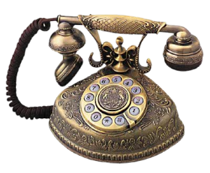
«Алло! Ищем таланты!».
1) ……………зима,
………………лужи.
……………….бела
………………стужи.
2)…………………береза
…………………...окна
…………………….мороза
…………………….одна.

Slide 8
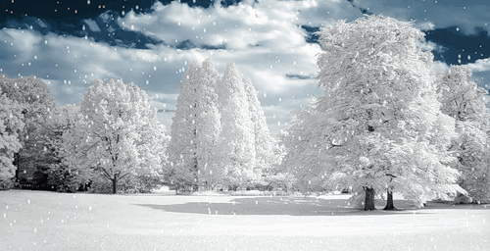
Пришла, рассыпалась; клоками Повисла на суках дубов; Легла волнистыми коврами Среди полей, вокруг холмов;
Брега с недвижною рекою Сравняла пухлой пеленою; Блеснул мороз. И рады мы Проказам матушки-зимы.
(А.С.Пушкин)

Slide 9
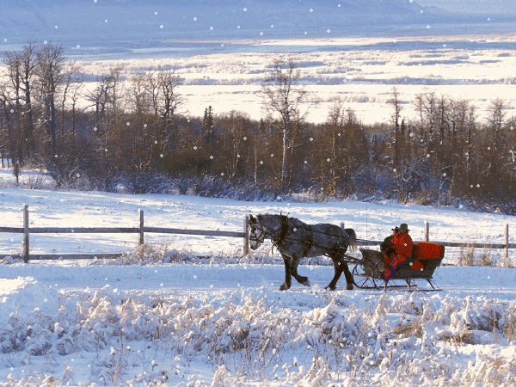
Самостоятельная работа. Задание: определи вид рифмы:
Еду. Тихо. Слышны звоны
Под копытом на снегу.
Только серые вороны
Расшумелись на снегу.
Снег падает, слегка кружится,
На землю медленно ложится.
Вот солнце в облаках мигает,
И иней на снегу сверкает.

Slide 10
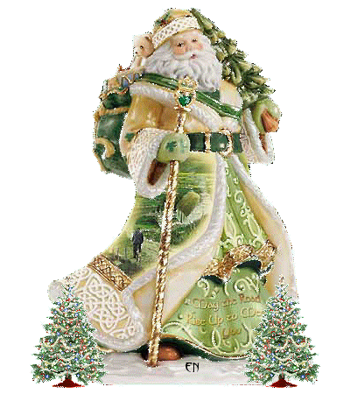
Проверим.
Улицей гуляет Дедушка Мороз, Иней рассыпает По ветвям берез.
Ходит, бородою Белою трясет, Топает ногою, Только треск идет.

Slide 11
Домашнее задание.
- Очень рада! Значит можно Всем в поэтов поиграть. И домашнее заданье Вам в стихах хочу я дать.
------------------------- океану -------------------------- матрос -------------------------- обезьяну -------------------------- привез
---------------------------- тоскуя ------------------------- - напролет ----------- -----------------такую ------------ ----------------поет
-----------------------------юге ------------ ----------------кустах ---------------------------- подруги ------------- ---------------хвостах
--------------------------- бананы --------------------------- моей -------------------------- обезьяны ----------- ---------------людей.

Slide 12
Спасибо за внимание!

